Slide 1
Begrüßung und Einleitung durch Vorstand
Mag. Helmut Ettl
Fachtagung Rechnungslegungskontrolle 2016 15. April 2016

Slide 2
Rückblick auf die Etablierung der OePR
Dr. Rudolf Jettmar
Leiter der Prüfstelle
Fachtagung Rechnungslegungskontrolle
April 2016

Slide 3
Ziele des RL-KG gemäß Regierungsvorlage – wurden diese erreicht?
Ziele
Überwachung von Finanzinformationen kapitalmarktorientierter Unternehmen
Unrichtigkeiten bei der Erstellung von Unternehmensabschlüssen und –berichten soll präventiv entgegengewirkt werden
Über Unrichtigkeiten soll der Kapitalmarkt informiert werden
Im Rückblick stellen sich die Fragen:
Ist Rechnungslegungskontrolle notwendig?
Ist ein Verständnis der Unternehmen dafür gegeben?
Sind Auswirkungen der Rechnungslegungskontrolle in den Unternehmen
erkennbar?

Slide 4
Feststellungen aus Sicht der oepr
Häufige Diskussionspunkte bei Prüfungen
  Dauer des Verfahrens
  Definition der Wesentlichkeit
Einhaltung der Verschwiegenheit und Objektivität
Strikte Beachtung der Unabhängigkeit

Slide 5
Überblick der Prüftätigkeiten
Pro Bilanzstichtag 30 – 32 Stichprobenprüfungen
Jährlich 1 – 2 Anlassprüfungen
Deutlich mehr als die Hälfte des Prime Markets bereits geprüft
100%ige Mitwirkungsquote
Hoher Anteil an Fehlerfeststellungen
  Nichtbeachtung der Tatbestandsmerkmale für die Schätzung künftiger Cashflows
  In Einzelbereichen (z. B. Kapitalflussrechnung, Halbjahresberichte, Anhangangaben) feststellbare Qualitätsprobleme
Erst einer Fehlerfeststellung wurde widersprochen

Slide 6
Erfahrungen aus OePR-Prüfungen
Univ.-Prof. Dr. Roman Rohatschek
Stv. Leiter der Prüfstelle
Fachtagung Rechnungslegungskontrolle
April 2016

Slide 7
Erfahrungen aus OePR-Prüfungen
Varianten der Fehlerfeststellung
Die OePR schließt ihre Prüfung ohne einer Fehlerfeststellung ab und es werden dem Unternehmen keine schriftlichen Hinweise erteilt.
Die OePR schließt ihre Prüfung ohne einer Fehlerfeststellung ab (und es werden dem Unternehmen schriftliche Hinweise erteilt).
Die OePR schließt ihre Prüfung mit einer Fehlerfeststellung ab und das Unternehmen stimmt dem Fehler zu (und es werden dem Unternehmen keine über den Fehler hinausgehenden schriftlichen Hinweise erteilt).
Die OePR schließt ihre Prüfung mit einer Fehlerfeststellung ab und das Unternehmen stimmt dem Fehler zu (und es werden dem Unternehmen schriftliche Hinweise erteilt.)
Die OePR schließt ihre Prüfung mit einer Fehlerfeststellung ab und das Unternehmen stimmt dem Fehler nicht zu
  Prüfung durch FMA gem. § 3 Abs 1 Z 1 RL-KG

Slide 8
Erfahrungen aus OePR-Prüfungen
Fehlerhäufigkeit 2015 – Abgeschlossene Verfahren

Slide 9
Erfahrungen aus OePR-Prüfungen
Fehlerhäufigkeit 2015
Wertminderungen nach IAS 36
Finanzinstrumente IAS 39
Kreditbewertung im UGB
Geldflussrechnung IAS 7
Konsolidierungskreis IFRS 10
Sonstige ….

Slide 10
Erfahrungen aus OePR-Prüfungen
Fehlerhäufigkeit 2015
Wertminderungen nach IAS 36
  KWT/BW 1 ≠ IAS 36
  Zinssatz Ableitung
    Marktrisikoprämie
    Unterschiedliche risikofreie Zinssätze für EK und FK-Zinssatz
    Fristigkeiten bei Zinssatzermittlung
    KWT Empfehlung entbindet nicht zur erforderlichen Herleitung, Marktentwicklung ist zu beachten
  Cashflow-Planungen
    Zeitraum
    Analyse der Plandaten mit den objektiven Daten und Historie
    Ewige Rente bei CGU mit ausschließlich abnutzbaren Vermögenswerten

Slide 11
Erfahrungen aus OePR-Prüfungen
Fehlerhäufigkeit 2015
Ermittlung Nutzungswert:
  Ein größeres Gewicht ist auf externe Hinweise zu legen;
  Finanzplänen/Vorhersagen basierende Prognosen sollen sich auf einen Zeitraum von maximal fünf Jahren erstrecken, es sei denn, dass ein längerer Zeitraum gerechtfertigt werden kann;
  Anwendung einer gleich bleibenden oder rückläufigen Wachstumsrate für die Folgejahre durch eine Extrapolation der Prognosen, die auf den Finanzplänen/Vorhersagen beruhen, es sei denn, dass eine steigende Rate gerechtfertigt werden kann.
  Diese Wachstumsrate darf die langfristige Durchschnittswachstumsrate für die Produkte, die Branchen oder das Land bzw. die Länder, in dem/denen das Unternehmen tätig ist, oder für den Markt, in welchem der Vermögenswert genutzt wird, nicht überschreiten, es sei denn, dass eine höhere Rate gerechtfertigt werden kann.

Slide 12
Erfahrungen aus OePR-Prüfungen
Fehlerhäufigkeit 2015
  Gründe für Differenzen zwischen den vorherigen Cashflow-Prognosen und den aktuellen Cashflows sind zu überprüfen.
  Das Management hat sicherzustellen, dass die Annahmen, auf denen die aktuellen Cashflow-Prognosen beruhen, mit den effektiven Ergebnissen der Vergangenheit übereinstimmen, vorausgesetzt, dass die Auswirkungen von Ereignissen und Umständen, die, nachdem die effektiven Cashflows generiert waren, auftraten, dies als geeignet erscheinen lassen.
  Cashflows beruhen auf den jüngsten Finanzplänen/Vorhersagen des Managements für einen Zeitraum von maximal fünf Jahren.
  Längerer Zeitraum als fünf Jahre, wenn es sicher ist, dass diese Prognosen verlässlich sind und das Management seine Fähigkeit unter Beweis stellen kann, basierend auf vergangenen Erfahrungen, die Cashflows über den entsprechenden längeren Zeitraum genau vorherzusagen.

Slide 13
Erfahrungen aus OePR-Prüfungen
Fehlerhäufigkeit 2015
Fehlerfeststellung auch ohne festgestellten Betrag:
Die Werthaltigkeit des Markenrechts … mit einem Buchwert von EUR … Mio. konnte nicht ausreichend nachgewiesen werden. Die für die Cashflow-Planung verwendeten Annahmen entsprechen nicht den Vorgaben für Wertminderungstests, wonach die Cashflow-Prognosen auf vernünftigen und vertretbaren Annahmen vor dem Hintergrund der Einschätzung der ökonomischen Rahmenbedingungen für die Restnutzungsdauer des Vermögenswertes aufzubauen sind. Externe Hinweise für die getroffenen Annahmen liegen nicht vor bzw. sind diese teilweise nicht im Einklang mit den getroffenen Annahmen. Darüber hinaus ist teilweise keine Konsistenz mit effektiven Ergebnissen der Vergangenheit gegeben.
Es liegt daher ein Verstoß gegen IAS 36.33 (a) und IAS 36.34 vor.

Slide 14
Erfahrungen aus OePR-Prüfungen
Fehlerhäufigkeit 2015
Finanzinstrumente IAS 39
  Kreditbewertungen
    Cashflows bei Kreditbewertungen – realistische Planannahmen sind zugrunde zu legen
    Cashflows und Laufzeitende (Achtung: IFRS 9 enthält hier klarere Regeln)
    Bewertungen von Sicherheiten
    Dokumentation der Entscheidungsgründe sind nicht vorgelegt worden bzw. nachvollziehbar mit internen Dokumenten
    Backtesting für Parameter der Portfoliobewertung

Slide 15
Erfahrungen aus OePR-Prüfungen
Fehlerhäufigkeit 2015
Geldflussrechnung IAS 7
  Problemgebiet Konzern-Cashflow-Rechnung (Ausgleichsposten)
  Zuordnungsthemen zu den drei Bereichen
  Saldierungsproblem im Finanzierungscashflow
  Darstellung/Ermittlung Steuerzahlungen
  (über mehrere Cashflow-Posten)

Slide 16
Erfahrungen aus OePR-Prüfungen
Fehlerhäufigkeit 2015
Konsolidierungskreis IFRS 10
  Berücksichtigung aller Vereinbarungen / Abgrenzung zu gemeinsamen Vereinbarungen
  Wesentlichkeit der nicht konsolidierten TU
  Beherrschungsverlust und Bewertung verbleibender Anteile
Sonstige:
  IAS 18, IAS 21, IAS 37, IAS 41, IFRS 8, IFRS 11

Slide 17
Erfahrungen aus FMA-Prüfungen und Fehlerveröffentlichungen
Abteilung IV/1, Accounting Team
Finanzmarktaufsicht
Fachtagung Rechnungslegungskontrolle
15. April 2016

Slide 18
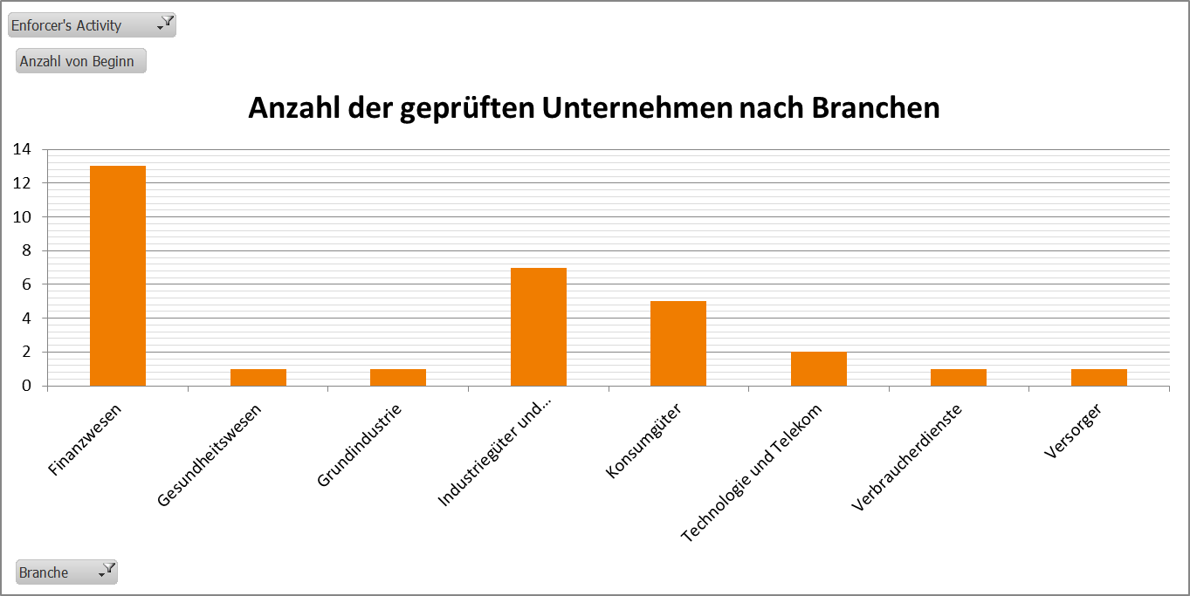
Prüfungen nach Prüfplan
Prüfplan 2014: 31 Unternehmen

Slide 19
Übersicht abgeschlossene Prüfungen 2015
33 abgeschlossene Stichprobenprüfungen (28 betreffend Prüfplan 2014, 5 betreffend Prüfplan 2015)
5 Prüfungen aus öffentlichem Interesse durch FMA,
1 Prüfung der FMA wegen fehlendem Einverständnis des Unternehmens nach vorangegangener Anlassprüfung durch OePR
 | OePR-Prüfungen² | FMA-Prüfungen³ | Gesamt
Abgeschlossen¹ | 31 | 8 | 39
davon mit Fehlerfeststellung | 11 | 5 | 16
Quote fehlerhafter RLG | 35% | 63% | 41%
Quote fehlerhafter RLG bei allen abgeschlossenen Stichprobenprüfungen |  |  | 39%
¹ Abgeschlossene Prüfungen 11/2014 bis 12/2015
² ausgenommen die beiden von der FMA „an-sich-gezogenen“ Prüfungen
³ einschließlich der beiden von der FMA „an-sich-gezogenen“ Prüfungen

Slide 20
Internationaler Vergleich
Untersuchte Unternehmen 2015: Fehlerquote
  Österreich: 27 %
  Deutschland: 14 %
  ESMA gesamt: 22 %
Fehlerquote bei abgeschlossenen Prüfungen 2015
  Österreich: 41 %
  (zum Vergleich: Fehlerquote in Deutschland in den ersten Jahren: ca. 25 %,
  bei anlassbezogenen Prüfungen im langjährigen Durchschnitt 73 %¹)
  Deutschland: 15 %
  ESMA gesamt: 25 %
¹ vgl. die Auswertung zum deutschen Enforcement in KoR 11/2015, S. 548ff.

Slide 21
Anlässe für FMA-Prüfungen (1)
In 3 von 33 Fällen prüfte die FMA nach § 3 Abs. 1 RL-KG („an-sich-ziehen“)
Davon zwei Prüfungen wegen wesentlicher Zweifel an der Richtigkeit des Prüfungsergebnisses
  In beiden Fällen hat die OePR jeweils einen Fehler ermittelt.
  Die FMA hat neben den bereits durch die OePR ermittelten Fehlern weitere wesentliche Fehler festgestellt.
Eine Prüfung, nachdem das Unternehmen sein Einverständnis mit dem Ergebnis der OePR verweigert hatte
  Die OePR hat Fehler betreffend Konzern- und Halbjahresabschluss ermittelt.
  Die Fehlerfeststellung der FMA betraf letztlich nur den Halbjahresabschluss, wobei die entscheidende Fehlerfeststellung der OePR abgeändert wurde.

Slide 22
Anlässe für FMA-Prüfungen (2)
5 FMA-Prüfungen aus öffentlichem Interesse
  Hinweise durch Insider, aufgrund öffentlich verfügbarer Informationen oder durch interne Informationen
Wichtige Themen:
  Beurteilung von „Control“ nach IFRS 10 (Verlust der Beherrschung, Vorliegen variabler Rückflüsse)
  Immobilienbewertung zum beizulegenden Zeitwert
  Ausweis der steuerlichen Auswirkungen aus der Abzugsfähigkeit von Zinsen und Emissionskosten für im Eigenkapital erfasste Hybridanleihen
  Unzureichende Darstellungen und Anhangangaben

Slide 23
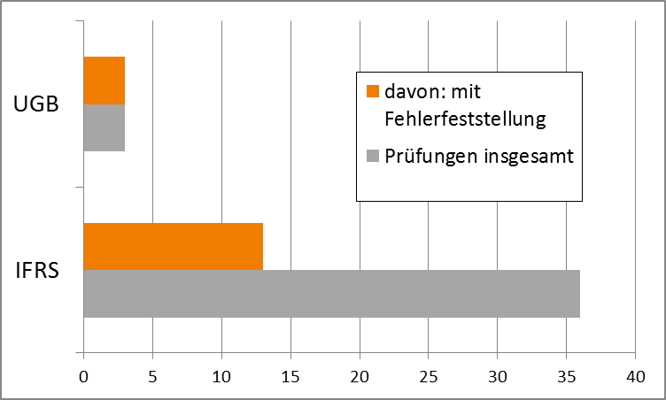
Betroffene Abschlüsse
Fehlerfeststellungen betreffend Halbjahresabschlüsse fast doppelt so hoch wie Fehlerfeststellungen betreffend Jahres-/ Konzernabschlüsse (17 gegenüber 10)
  Ursachen: Mehrfachfeststellungen (geprüft werden die Halbjahresfinanzberichte des laufenden und des vergangenen Jahres)
  IAS 34-Verstöße
Fehlerquoten in
UGB-Abschlüssen höher als
in IFRS-Abschlüssen

Slide 24
Erkenntnisse der ersten Prüfsaison (1)
Bei 16 Unternehmen wurden insgesamt 37 wesentliche Rechnungslegungsfehler festgestellt
Anzahl der Fehler nach Themen | OePR-Prüfungen | FMA-Prüfungen | Gesamt
Darstellung und Anhang | 2 | 2 | 4
Finanzinstrumente | 5 | 2 | 7
Immaterielle Vermögenswerte |  | 1 | 1
Wertberichtigung nicht-finanzieller Vermögenswerte | 2 |  | 2
Latente Steuern |  | 1 | 1
Ertragsrealisierung | 3 |  | 3
Konsolidierung und Business Combinations | 4 | 4 | 8
IFRS 5 |  | 1 | 1
Anteilsbasierte Vergütungen |  | 1 | 1
Cash Flow Statement | 2 | 1 | 3
Segmentberichterstattung | 1 | 1 | 2
Zwischenberichterstattung | 1 | 3 | 4
Fehlerfeststellungen gesamt | 20 | 17 | 37

Slide 25
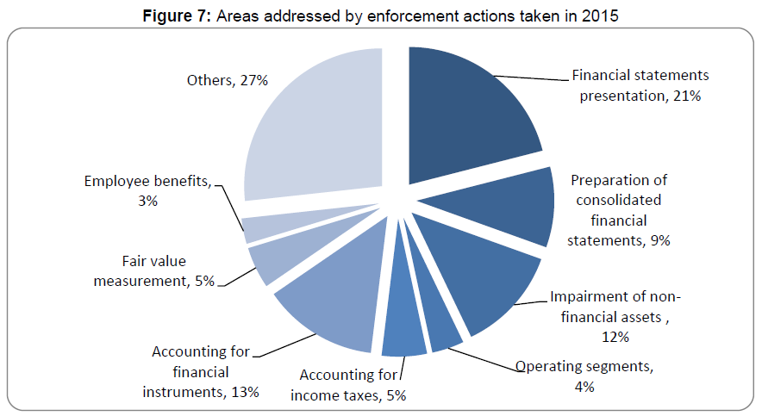
Erkenntnisse der ersten Prüfsaison (2)
Ähnliche Fehlerquellen im europäischen Vergleich
Quelle: ESMA Activity Report 2015

Slide 26
Interpretation der Fehlerursachen
Komplexität der IFRS?
  In Deutschland (DPR) wurde Komplexität der IFRS genannt
  Entspricht weniger dem österreichischen Bild
  UGB Fehlerquote an die 100 %, die meisten IFRS-Bewertungsfehler wären auch nach UGB fehlerhaft
Teils unaufmerksame Praxis (Ersteller, Wirtschaftsprüfer)
  Darstellungsfehler: Kapitalflussrechnung methodisch unsauber, mangelhafte GuV-Darstellung (z.B. Bestandsveränderung als Umsatz)
  IFRS 10 erfordert „wirtschaftliche“ statt „rechtliche“ Beherrschung: aktuelle Beurteilung unterlassen
  Fair Value: Methoden nicht IFRS 13-konform, fehlende Expertise der Gutachter
Teils aggressive Bewertung
  Umgliederungen CGU, IFRS 2 vernachlässigt

Slide 27
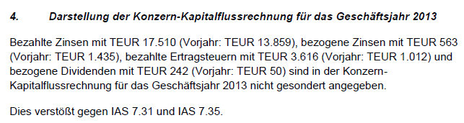
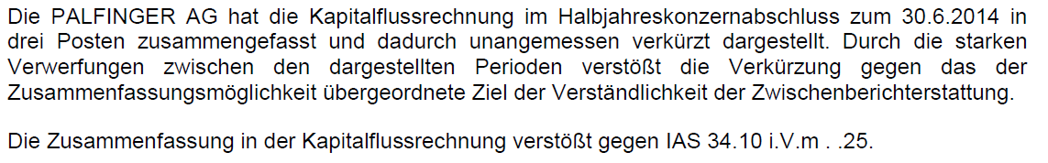
Fehlerquellen Cashflow-Statement
Fehlende Posten
Zu starke Verkürzung (insb. Zwischenberichterstattung)
UBM 2015

Slide 28
Fehlerquellen aus IFRS 13
Bei der Auswahl und Anwendung von Bewertungstechniken wurde nicht ausreichend Bedacht auf die Vergleichbarkeit zwischen Bewertungsobjekt und Parametern genommen (z.B. Vernachlässigung von Kontrollprämien und Dienstleistungskapazitäten).
Die Angaben zu beizulegenden Zeitwerten in Zwischenabschlüssen waren unvollständig.

Slide 29
Zeitwertermittlung durch Transaktionspreise
Sachverhalt: Das Unternehmen stockt eine Beteiligung von 40% auf 60% auf. Der bereits zuvor gehaltene 40%-Anteil ist vor der erstmaligen Konsolidierung mit dem beizulegenden Zeitwert zu bewerten.
Verhalten des Unternehmens: Der bereits gehaltene 40%-Anteil wurde mit dem doppelten Kaufpreis des zusätzlichen 20%-Anteils bewertet.
Fehler: Die im Kaufpreis enthaltene Kontrollprämie darf bei der Bewertung des 40%-Anteils nicht berücksichtigt werden (IFRS 13.69).
  Zur Ermittlung von beizulegenden Zeitwerten ist die Ableitung der Kontrollprämie aus Transaktionspreisen grundsätzlich erlaubt bzw. erwünscht.
  Als Transaktionspreise sind nur vergleichbare Beteiligungen zu verwenden.
  Wenn einzelne Merkmale von Beteiligungen nicht vergleichbar sind, müssen die Bewertungstechniken die Unterschiede entsprechend berücksichtigen.

Slide 30
Zeitwertermittlung und Reproduktionskosten
Sachverhalt: Das Unternehmen hat in seinem Immobilienportfolio ein leerstehendes Fabrikgebäude, das nicht vermietet ist, nicht aktiv zum Verkauf angeboten wird oder sonst genutzt wird.
Verhalten des Unternehmens: Das Unternehmen wendet für die Bewertung den beizulegenden Zeitwert des Gebäudes anhand des Wiederbeschaffungswerts abzüglich der Abnutzung.
Fehler: Der Reproduktionswert war kein angemessener Wertmaßstab. Die Bewertung darf nur den Wert der zu ersetzenden Dienstleistungskapazität berücksichtigen (IFRS 13.B8).
  Die Dienstleistungskapazität von ungenutzten Vermögenswerten ohne Verwendungsbestimmung lässt sich nicht bestimmen.
  Für ungenutzte Vermögenswerten kann der kostenbasierte Ansatz häufig nicht die höchste und beste Verwendung berücksichtigen.
  Markt- und einkommensbasierte Ansätze sind vorzuziehen.

Slide 31
Zeitwertermittlung und Durchschnittskurse
Verhalten des Unternehmens: Das Unternehmen bewertet Unternehmenskauf zu Wertverhältnissen bei Vertragsabschluss. Unternehmen bewertet Aktienpaket mit 60-tägigem hist. Durchschnittsmarktkurs, weil der Markt inaktiv ist.
Fehler:
  Die Gegenleistung ist im Erwerbszeitpunkt zu bewerten (IFRS 3.32 iVm 37).
  Durchschnittswerte sind für Ermittlung des beizulegenden Zeitwerts grundsätzlich nicht zulässig (IFRS 13.38). Wenn der Markt inaktiv ist, wäre ein aktuelles Bewertungsmodell erforderlich.

Slide 32
Erstmalige Anwendung neuer Standards
Sachverhalt: Das Unternehmen hat bei der erstmaligen Anwendung von
IFRS 11 Beteiligungen von Quotenkonsolidierung auf Equity-Bilanzierung umzustellen. Die Anwendung in der Vorperiode würde zu einer wesentlichen Veränderung des Zahlungsmittelbestands im Vorjahr führen.
Verhalten des Unternehmens: Das Unternehmen wendet die Standards ab dem 1.1. des Geschäftsjahrs prospektiv an. Die Vorjahresperiode bleibt unangepasst.
Fehler: Der neue Standard war retrospektiv mindestens ab dem 1.1. der Vorperiode anzuwenden (IFRS 11.C2).
  Ob die Auswirkungen einzelner Regelungen wesentlich sind, ist nicht allein anhand der Bilanzsumme oder des Ergebnisses zu beurteilen. Auch die Verteilung auf Posten kann relevant sein.
  Die Nichtbeachtung einzelner Regelungen aufgrund von Unwesentlichkeit (IAS 8.8) erhöht das Risiko einer kumulativ fehlerhaften Darstellung.

Slide 33
Nutzungsdauer immaterieller Vermögenswerte (IAS 38)
Sachverhalt: Das Unternehmen hat bei der Erstkonsolidierung (PPA) ein Händlernetzwerk als wesentlichen immateriellen Vermögenswert identifiziert. Dieser Vermögenswert wird durch das fortgesetzte Geschäft als Ganzes dauerhaft erhalten. Das Händlernetzwerk weist eine (langsame) Fluktuation auf.
Verhalten des Unternehmens: Das Unternehmen setzt den immateriellen Vermögenswert an und nimmt eine unbegrenzte Nutzungsdauer an, da ausscheidende Händler laufend ersetzt werden.
Fehler: Es war eine begrenzte Nutzungsdauer für das Händlernetzwerk anzunehmen, da sich der erworbene Bestand verringert (IAS 38.88).
  Entscheidend für die Beurteilung der Nutzungsdauer ist der Bestand des identifizierbaren immateriellen Vermögenswerts im Zeitpunkt des Erwerbs.
  Das Netzwerk als Ganzes war nicht identifizierbar. Die Händlerbeziehungen im Zeitpunkt des Erwerbs waren identifizierbar.

Slide 34
Zur Veräußerung gehaltene langfristige Vermögenswerte (IFRS 5)
Sachverhalt: Das Unternehmen hält eine Mehrheitsbeteiligung an einem anderen Unternehmen. Zum Zeitpunkt der Aufstellung des Zwischenabschlusses war die grundsätzliche Entscheidung zum Verkauf getroffen und es gab käuferseitige Angebote. Aufgrund der bestehenden Angebote erwartete das Unternehmen einen unter dem Nettovermögen liegenden Kaufpreis.
Verhalten des Unternehmens: Das Unternehmen bezieht das Beteiligungsunternehmen mittels Vollkonsolidierung ein und passiviert eine Rückstellung in Höhe des erwarteten Veräußerungsverlusts.
Fehler: Für den Abschlussstichtag war davon auszugehen, dass sich die Beteiligung in einem veräußerungsfähigen Zustand befand und die Veräußerung auch binnen 12 Monaten höchstwahrscheinlich erfolgen würde. Das Beteiligungsunternehmen wäre folglich als „zur Veräußerung gehaltene Veräußerungsgruppe“ nach IFRS 5 zu behandeln gewesen.

Slide 35
Fehlerveröffentlichung
In allen Fällen fehlerhafter Rechnungslegung wurde von FMA Fehlerveröffentlichung angeordnet (§ 5 Abs. 2 RL-KG)
  Bislang keine Rechtsmittel gegen Veröffentlichungsanordnung
  Insgesamt zufriedenstellende Qualität der erfolgten Veröffentlichungen
Unternehmen veröffentlichen Fehler i.d.R. auf der eigenen Website (87%), die übrigen auf der Website der FMA (13%)
FMA veröffentlicht den im Amtsblatt zur Wr. Zeitung veröffentlichten Link zur Fehlerveröffentlichung jedenfalls auf der FMA-Website (→ Unternehmen → Emittenten → Enforcement)

Slide 36
Korrektur von Fehlern
Bisher wurden keine Verfahren zur Darstellung von Fehlerkorrekturen nach den OePR/FMA-Prüfungen geführt.
Nicht alle Praktiken sind adäquat, da es sich um die Darstellung einer wichtigen Angabe handelt.
  Die Darstellung als „abweichende Auslegung“ der OePR bzw. FMA der das Unternehmen folgt, lässt unklar, ob es sich um eine freiwillige Methodenänderung oder eine Korrektur einer früheren Falschdarstellung handelt.
  Auch die Darstellung ohne konkrete Bezeichnung als Fehler bzw. Korrektur eines Fehlers kann zu Unklarheiten bzw. Falschdarstellungen führen.
  Für das Verständnis darf nicht die angeordnete Fehlerveröffentlichung erforderlich sein; die Angabe muss verständlich sein.
  Um den Abschlussleser nicht im Unklaren darüber zu lassen, welcher Art eine Anpassung ist, sollten Fehler(korrekturen) klar als solche benannt werden. Diskussionen über unterschiedliche Ansichten sind nicht Teil der Angaben.

Slide 37
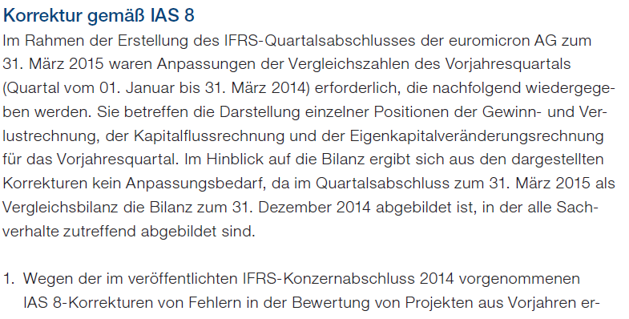
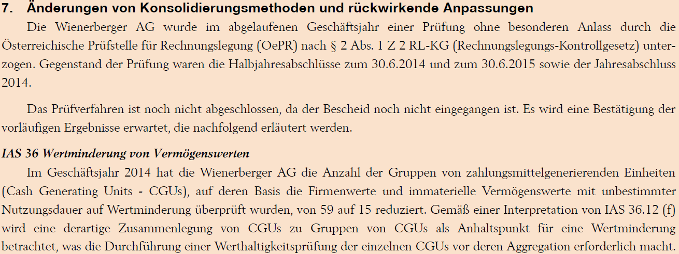
Korrektur von Fehlern
  Good Practice:
  Klare Benennung als Fehler(korrekturen)
  Bad Practice:
  Darstellung von Fehlerkorrekturen als Änderung von Konsolidierungsmethoden
  Darstellung der OePR-Feststellung als „eine Interpretation“ der Standards

Slide 38
Danke für die Aufmerksamkeit!

Slide 39
RL-KG Novelle und Fehlerveröffentlichungsverfahren
Accounting Team
Finanzmarktaufsicht
Fachtagung Rechnungslegungskontrolle
15. April 2016

Slide 40
RL-KG Novelle
Zuständigkeit der FMA: Neu
  Herkunftsmitgliedstaat gemäß § 81a Abs. 1 Z 7 BörseG muss Ö sein
Herkunftsmitgliedstaat:
  Schuldtitel mit Stückelung < EUR 1.000 oder Aktien: Sitzstaat in EU
  Sonst: Diverse Wahlrechte (insb. bei Mehrfachlisting)
  Achtung: Wer Wahlrecht nicht Behörde mitteilt, wird in allen betroffenen MS parallel beaufsichtigt und im Enforcement geprüft!
§ 89 BörseG (neu): Bericht von Unternehmen der mineralgewinnenden Industrie/Holzeinschlag unterliegt Enforcement

Slide 41
FEHLERVERÖFFENTLICHUNG
gem. § 5 Abs. 2 RL-KG zu veröffentlichen: festgestellter Fehler samt den wesentlichen Teilen der Begründung der Feststellung
  „wesentliche Teile der Begründung“ im Bescheidspruch enthalten
Nicht Teil der Veröffentlichung:
  von wem der Fehler in welchem Verfahren festgestellt wurde
  widersprechende, relativierende oder verharmlosende Zusätze
Über Antrag kann FMA von Veröffentlichung absehen
  Wurde 2015 häufig gestellt
  Bisher in keinen Fall stattgegeben
  BVwG-Judikat macht Antragsbegründung noch schwerer
  Mehrfach wurde im Antrag einvernehmlicher OePR-Fehler wieder in Frage gestellt, dann Austausch der FMA mit OePR

Slide 42
FEHLERVERÖFFENTLICHUNG
Dauer des Fehlerveröffentlichungsverfahrens 1 bis 2,5 Monate (wie in DE), abhängig von
  Analyse in Bezug auf Zweifel und ggf. Rücksprache mit OePR
  Parteiengehör zur geplanten Veröffentlichung (schriftlich oder mündlich)
  Antragstellung durch Unternehmen
  Abgleich mit ESMA (verpflichtend aufgrund ESMA-Guideline)
Hinweisbekanntmachung: im Amtsblatt zur Wr. Zeitung oder Zeitung mit Verbreitung im gesamten Bundesgebiet
Enthält Ort (oder Internet-Link) zur Fehlerveröffentlichung (in akzeptabler Länge)
bisher ausschließlich im Amtsblatt erfolgt

Slide 43
VORGABEN ZU ORT UND DAUER DER FEHLERVERÖFFENTLICHUNG
Dauer der Veröffentlichung des Fehlers: So lange wie der fehlerhafte Abschluss, das sind mind. 10 Jahre (analog § 82 Abs. 4 BörseG - neu!)
Gerechnet ab Abschlussveröffentlichung
Vorsicht bei Umstrukturierungen der Homepage („dead links“)
Zu gleichen Bedingungen wie der Abschluss auffindbar (grds. gleich prominent auf selber Seite wie der Abschluss, leicht auffindbar)

Slide 44
FEHLERVERÖFFENTLICHUNG
FRIST UND FEHLERKORREKTUR
Fehlerveröffentlichung unverzüglich nach Bescheid (<14 Tage)
Ersatzvornahme durch FMA möglich
Fehlerkorrektur im Folgeabschluss nicht vorgegeben (Restatement, Anhangangabe im Folgeabschluss, …)
Fehlende/unzutreffende Korrektur: Anlassprüfung möglich
Wenn Insider-relevant auch Ad hoc-Meldung udgl. nötig

Slide 45
FEHLERVERÖFFENTLICHUNG
AUFSCHIEBENDE WIRKUNG
Aufschiebende Wirkung auf FMA-Bescheid (Fehlerfeststellungs- und Veröffentlichungsbescheid) möglich
Aber: Abweisung durch das BVwG, da
  „Absolutes öffentliches Interesse“ an Fehlerbekanntmachung, auch wenn noch Rechtsmittel möglich sind
  längeres Zurückliegen des fehlerhaften Abschlusses schadet nicht
  „Imageschäden aus Veröffentlichung… nicht geeignet, unverhältnismäßigen Nachteil darzustellen“
  Fehler selbst bei Antrag auf aufschiebende Wirkung nicht geprüft
Problem Rechtsmittel und Fehlerkorrektur im Folgeabschluss
  „Rosinenpicken“ nicht möglich, wer korrigiert, gesteht ggü Öffentlichkeit Fehler ein. Wer nicht korrigiert, muss ggf. mit weiteren Fehlern rechnen

Slide 46
PRE-CLEARANCE
Voraussetzungen:
  ausreichend konkretisierte und präzise Darstellung des zu bilanzierenden Sachverhaltes
  ausgewogene Darlegung der bilanziellen Abbildung des Sachverhaltes
  Ansicht des Abschlussprüfers zur vorgeschlagenen bilanziellen Abbildung, damit Aufsichtsorgane nicht gegeneinander abwägen müssen
Zeitpunkt:
  Rechtzeitig vor Erstellung des Abschlusses (> 1, 2 Mo)
Zweck:
  Prävention und Fehlervermeidung statt nachträglicher Sanktionen

Slide 47
PRE-CLEARANCE - ABGRENZUNG
keine Kollision mit Verfahren der FMA/OePR
Anfragebeantwortung:
  zeitnah im Rahmen verfügbarer Kapazitäten
  schriftliche Information, ob auf Basis der beabsichtigten Darstellung Einwendungen gegen die geplante Bilanzierung bestehen
  keine über den Einzelfall hinausgehende Bedeutung, keine Verwendung durch andere Unternehmen, vertraulich
  Möglichkeit der Abstimmung in anonymisierter Form mit ESMA

Slide 48
Bilanzstrafrecht aus Sicht des Enforcements
Accounting Team
Finanzmarktaufsicht
Fachtagung Rechnungslegungskontrolle
15. April 2016

Slide 49
UNTERSCHIEDE DER VERFAHREN NACH
BILANZSTRAFRECHT UND RL-KG
RL-KG-Verfahren
  Prüfung der objektiven Übereinstimmung mit einschlägigen Rechnungslegungsvorschriften
  unabhängig von Person, der die Fehlerhaftigkeit zuzurechnen ist
  Zweck ist Prävention und Information der Öffentlichkeit
Strafverfahren
  Ermittlung eines Beschuldigten
  Prüfung von Vorsatz und Eignung, erheblichen Schaden herbeizuführen
  FMA-Pre Clearance!
  Zweck ist Ermittlung und Bestrafung des Schuldigen
Fehlerfeststellung gem. RL-KG ist „strafrechtlich neutral“ und löst für sich alleine keine Anzeigepflicht aus

Slide 50
ANZEIGEPFLICHT DER FMA
Anzeigepflicht gem. § 6 RL-KG bei Verdacht einer strafbaren Handlung im Zusammenhang mit der Rechnungslegung
Außer schwerwiegender Schaden zu befürchten, der Schaden ist einheitlich zum StGB auszulegen (dort „erheblich“)
Schadensbegriff kein Wesentlichkeitsmaßstab, weil Wesentlichkeit in § 163a StGB für sich genommen definiert
Erheblicher Schaden: Fehler war Geschädigtem nicht schon bekannt (z.B. einer Teilkonzernmutter), Einfluss auf Kauf-/Verkaufsentscheidung denkbar, Kursrelevanz, Veränderung von Bankenratings oder Kennzahlen, Frühwarnindikatoren verändert, Gesamtbild wird verändert usw
Schadenseignung, auch wenn kein Schaden entsteht

Slide 51
ANZEIGEPFLICHT DER FMA
Fehlerveröffentlichung gilt als schadensbereinigend
  Aber nur für FMA-Anzeigepflicht, nicht im StGB („tätige Reue“)
  Tatbestände leider (!) nicht abgestimmt
Kooperation mit OePR oder FMA sowie RL-KG Fehlerveröffentlichung sind keine tätige Reue, weil nicht „freiwillig“ (auch OePR-Prüfung zwingend, weil sonst FMA prüft)
  Zu spät, wenn bereits von OePR/FMA aufgedeckt
Bisher keine Strafanzeige der FMA aus dem RL-KG!

Slide 52
Danke für die Aufmerksamkeit!

Slide 53
Rechnungslegungskontrolle und Bilanzstrafrecht
Dr. Rudolf Jettmar
Leiter der Prüfstelle
Fachtagung Rechnungslegungskontrolle
April 2016

Slide 54
Einheitlicher Straftatbestand
Strafrecht alt:
  Informationsdelikt in verschiedenen Gesetzen geregelt
Strafrecht neu:
  Rechtsform unabhängiger strafrechtlicher Tatbestand

Slide 55
Strafrecht als ultima ratio
§ 255 AktG
  weitgefasster Tatbestand
  Gefahr der Kriminalisierung aller festgestellter Bilanzfehler
§ 163a StGB (neue Regelung)
  Wesentliche Tatbestandsmerkmale
    wesentliche Informationen betreffend die Vermögens-, Finanz- oder Ertragslage
    falsche oder unvollständige Darstellung in unvertretbarer Weise
    Eignung einen erheblichen Schaden herbeizuführen

Slide 56
Prüfungsschwerpunkte 2015
Univ.-Prof. Dr. Roman Rohatschek
Stv. Leiter der Prüfstelle
Fachtagung Rechnungslegungskontrolle
April 2016

Slide 57
Prüfungsschwerpunkte 2015
BEMESSUNG DES BEIZULEGENDEN ZEITWERTS UND DAZUGEHÖRIGE ANGABEN (IFRS 13)
  Im Lichte dieses Schwerpunkts wird ein besonderes Augenmerk auf folgende Themen gelegt:
    Unternehmenszusammenschlüsse (IFRS 3),
    als Finanzinvestition gehaltene Immobilien (IAS 40) sowie
    zur Veräußerung gehaltene langfristige Vermögenswerte und aufgegebene Geschäftsbereiche (IFRS 5).

Slide 58
Prüfungsschwerpunkte 2015
WERTMINDERUNG VON NICHT FINANZIELLEN VERMÖGENSWERTEN (IAS 36)
  Die gesamteuropäische Wirtschaftslage und das aktuelle Zinsniveau (volatile Märkte, geringe bzw. negative Zinsen), können sich nachteilig auf die erwarteten Cashflows auswirken. Auf folgende Punkte ist daher im Rahmen der Berechnung des Nutzungswerts besonderes Augenmerk zu legen:
    Cashflow-Prognosen (IAS 36.33 (a) und (b) sowie IAS 36.34),
    Abzinsungssatz (IAS 36.55 und .56) sowie
    ausreichend präzise Offenlegung der Bewertungsmethoden und der zu Grunde liegenden
    Annahmen (IAS 36.134).
  Das aktuelle Zinsniveau beeinflusst auch Bewertungen nach IAS 19 und IAS 37.

Slide 59
Prüfungsschwerpunkte 2015
DIE BILANZIERUNG VON VORRÄTEN (IAS 2)
  Aufgrund Preisentwicklungen auf Rohstoffmärkten und der damit einhergehende Einfluss auf die Bewertung bzw. Bewertungstechniken von Vorräte sind Anlass für diesen Schwerpunkt.
  Ferner wird auch auf die Zuordnung zu den Vorräten insbesondere im Immobilienbereich Augenmerk gelegt.

Slide 60
Prüfungsschwerpunkte 2015
KAPITALFLUSSRECHNUNG (IAS 7)
  Darstellung der Kapitalflussrechnung
    insbesondere Zuordnung der Cashflows zu den Bereichen sowie Angaben, wenn eine Zuordnung nicht eindeutig ist
  Darstellung von und Angaben zu nicht zahlungswirksamen Transaktionen
  Darstellung von Investitions- und Finanzierungstätigkeit und Beachtung des grundsätzlichen Saldierungsverbots (IAS 7.21 bis .24)
  Zinsen, Dividenden und Ertragssteuern (IAS 7.31 bis .36)
  Zahlungsmittel und Zahlungsmitteläquivalente (IAS 7.6 und .49)

Slide 61
Prüfungsschwerpunkte 2015
BEWERTUNG VON RESTRUKTURIERTEN KREDITEN UND DAZUGEHÖRIGE ANGABEN (IAS 39/IFRS 7)
  Es wird der Fokus auf folgende Bereiche gelegt:
    Ermittlung des Barwerts der erwarteten künftigen Cashflows nach IAS 39.63, abgezinst mit dem ursprünglichen Effektivzinssatz des finanziellen Vermögenswerts, insbesondere im Falle erheblicher finanzieller Schwierigkeiten des Schuldners nach IAS 39.59
    verlässliche Nachweise, welche die erwarteten Cashflows rechtfertigen; sowie
    Angabepflichten insbesondere nach IFRS 7.36 (b) sowie IFRS 7.37 (a) und (b).

Slide 62
Prüfungsschwerpunkte 2015
LAGEBERICHT UND KONZERNLAGEBERICHT
(§ 243 UGB)
  Bei der Prüfung des (Konzern-)Lageberichts in Österreich wird besonders auf die Darstellung der Berechnung der unternehmens-individuellen finanziellen Leistungsindikatoren und der Überleitung zu den im IFRS-Konzernabschluss veröffentlichten Zahlen eingegangen

Slide 63
ESMA Highlights
Accounting Team, FMA Fachtagung Rechnungslegungskontrolle
15.04.2016

Slide 64
ESMA-Highlights 2015
IFRS-Enforcement
  Emittenten: 6.283
  Geprüft: 1.228 (20%), davon 1.098 Ex-Post
  Enforcement Actions: bei 273 Emittenten (25%)
Guidelines, Opinions, Statements
  Alternative Performance Measures
  Contributions to Deposit Guarantee Schemes
  Improving Quality of Disclosures

Slide 65
FMA-Aktivität bei ESMA
FMA-Enforcement-Fälle bei der ESMA
  Primär aus eigenen Prüfungen, aber auch einvernehmliche OePR-Fehler
  Z.B. IFRS 3, 5, 10,13; IAS 12, 38, 39
22 Tage Arbeitsgruppen in Paris (CRSC, EECS)
Mitwirkung Umfragen, Projekten, Analysen, ua
  IASB/IFRS-IC Anfragen zu IAS 1, 12, 16, 23, 24, 36, 38, 40; IFRS 1, 5,11,13; IFRIC 4,12, 21
  Große Analyse zu IAS 12

Slide 66
ESMA-Ausblick
Projekt: Consolidated List of Issuers
Implementation Study: IFRS 10, 11, 13
Public Statements: IFRS 9, 15
Draft RTS: European Single Electronic Format (ESEF)

Slide 67
European Single Electronic Format
Zeitplan
  Konsultation abgeschlossen
  Prototyp, Testläufe
  Draft-RTS bis Ende 2016
  Ab 1.1.2020 stufenweise Einführung

Slide 68
European Single Electronic Format
Technologie
  PDF: Bericht ohne strukturierte Daten
    nicht richtlinienkonform
  XBRL (Extensible Business Reporting Language)
    Bericht mit strukturierten Daten („tags“), ohne spezifischen XBRL-Reader nicht „human readable“
  iXBRL (Inline XBRL)
    iXBRL-Berichtsdatei in gängigen Internet Browser lesbar (=human readable)

Slide 69
ESEF (3)
Stufenweise Einführung
  Technologie ist Langfristentscheidung
  (i)XBRL auf Basis IFRS-Taxonomy
    (Anfangs) Wahlrechte zu Gliederungstiefe?
    Schrittweise Ausdehnung von Bilanz/GuV/Cashflow auf Anhang und Lagebericht?
    Schrittweise Ausdehnung auf national GAAP?
  Enforcement ja, Audit langfristig zu überlegen

Slide 70
Vielen Dank für Ihr Interesse!

